Slide 1
BÀI 8: SỬ DỤNG VÀ BẢO QUẢN PHÂN BÓN

Slide 2
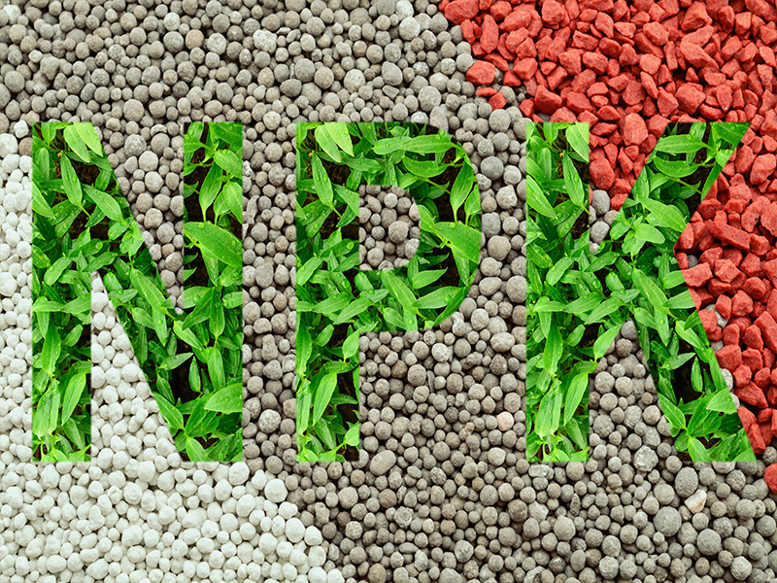
I. Sử dụng và bảo quản phân bón hóa học

Slide 3
Phân đạm, phân kali có tỉ lệ dinh dưỡng cao, dễ hòa tan và hiệu quả nhanh nên dùng để bón thúc là chính.
Phân hỗn hợp NPK có thể dùng bón lót hoặc bón thúc.
Cách bón
Phân lân dùng bón lót để có thời gian cho phân bón hoa tan. Phân lân thiên nhiên chỉ dùng để bón cho đất chua mới có hiệu quả.
Bón phân đạm, phân kali liên tục qua nhiều năm đất sẽ bị hóa chua vì vậy cần bón vôi để cải tạo đất.

Slide 4
2. Bảo quản phân bón hóa học
Chống ẩm
Bảo quản nơi khô ráo, thoáng mắt, không đặt trực tiếp trên nền đất hoặc nền xi măng ( tốt nhất đặt trên giá gỗ, tạo khoảng cách với mặt đất). Có thể bảo quản phân bón trong chum, vại sành hoặc bao nylon được buộc kín.

Slide 5
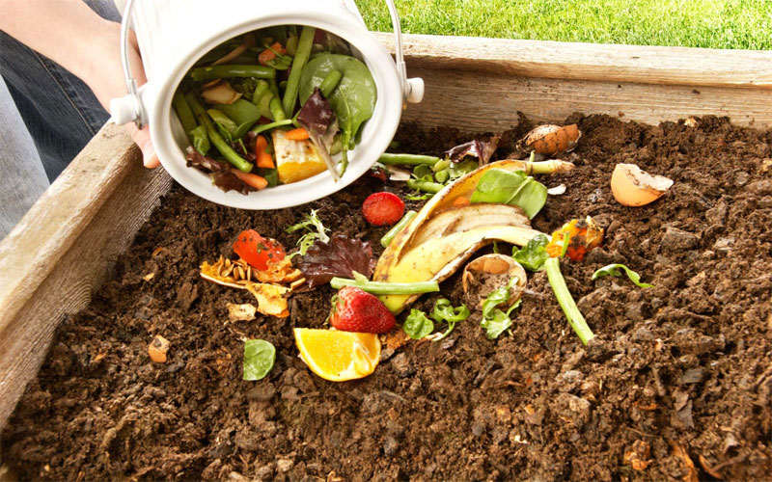
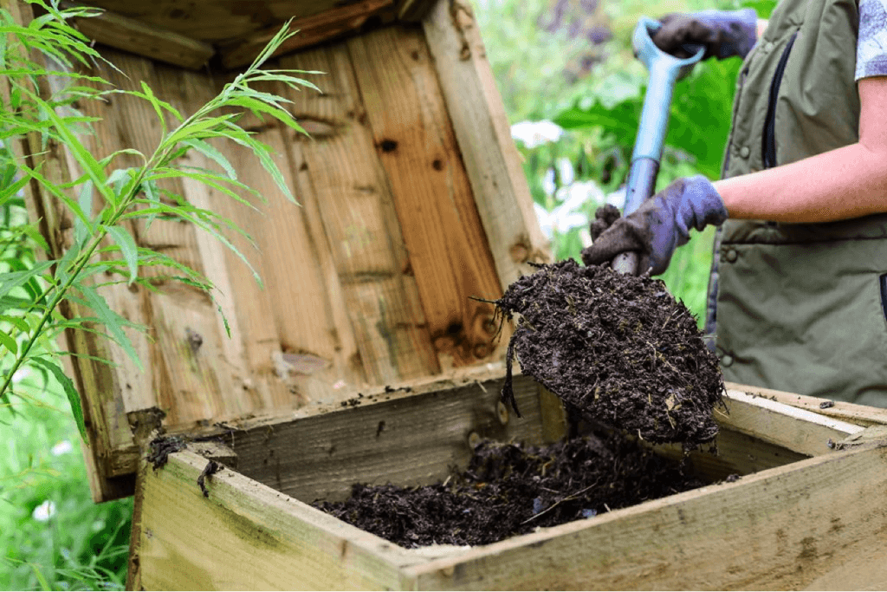
II. Sử dụng và bảo quản phân bón hữu cơ

Slide 6
Đáp án
Phân hữu cơ dùng để bón lót vì các chất dinh dưỡng trong phân thường ở dạng khó tiêu (không hòa tan) cây không sử dụng được ngay, phải có thời gian để phân bón phân hủy thành các chất hòa tan cây mới sử dụng được. Do đó phải bón vào đất trước khi gieo trồng

Slide 7
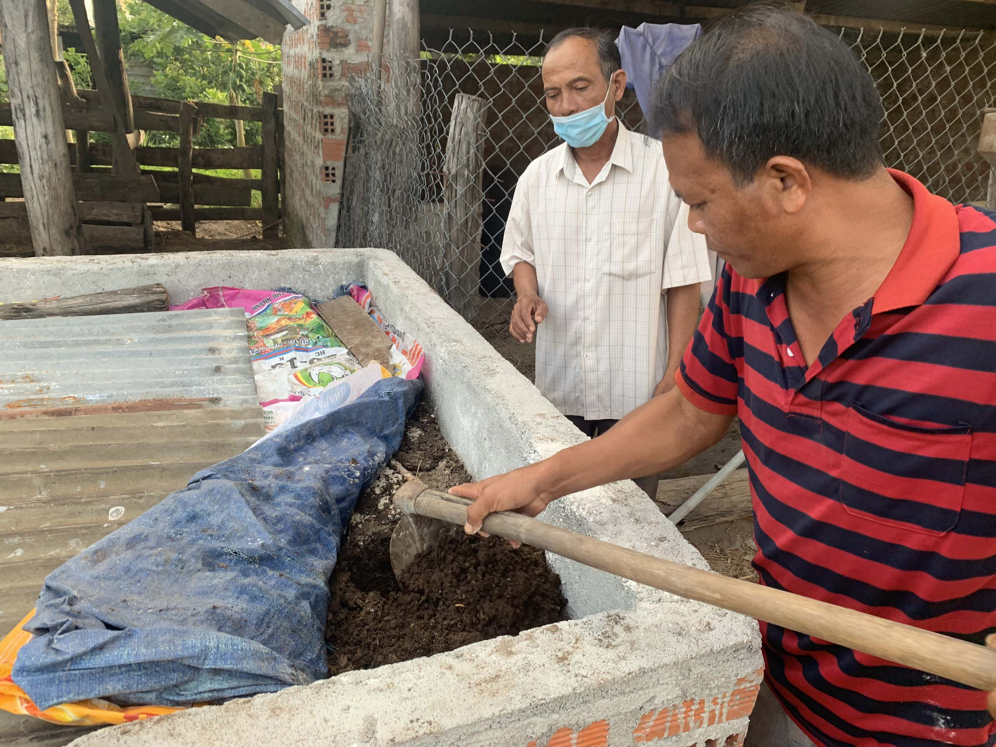
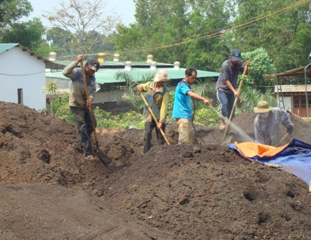
Ủ hỗn hợp
là phương pháp kết hợp ủ nóng trước, ủ nguội sau. Sau khi nhiệt độ trong đống ủ đạt khoảng 60°C–70°C thì nén đống ủ và tưới nước để nhiệt độ giảm xuống còn khoảng 20 - 35 °C, giữ độ ẩm từ 60% đến 70% để phân bón hữu cơ phân giải thuận lợi.

Slide 8

II. Sử dụng và bảo quản phân bón vi sinh

Slide 9
Đáp án
Bón phân vi sinh lại có tác dụng làm tăng số lượng vi sinh vật có ích trong đất vì phân vi sinh chứa các vi sinh vật không gây hại.
Phân bón này đa dạng các chủng vi sinh vật khác nhau. Nhưng chủ yếu chứa các vi sinh vật có chức năng hòa tan lân; cố định đạm; phân giải các chất hữu cơ; hoặc vi sinh vật thúc đẩy cây trồng tăng trưởng.

Slide 10
LUYỆN TẬP
Loại phân bón nào thường được sử dụng để bón lót? Vì sao?
Loại phân bón nào thường được sử dụng để bón thúc? Vì sao?
Loại phân bón nào có tác dụng cải tạo đất?
So sánh các biện pháp sử dụng và bảo quản phân bón hoá học, phân bón hữu cơ và phân bón vi sinh.

Slide 11
VẬN DỤNG
Tìm hiểu về các loại phân bón đang được sử dụng cho các loại cây trồng ở gia đình, địa phương. Thảo luận nhóm để đề xuất các loại phân bón (bổ sung, thay thế) phù hợp cho từng loại cây trống cụ thể và cách sử dụng.

Slide 12
CẢM ƠN CÁC EM ĐÃ
LẮNG NGHE BÀI GIẢNG!

